Slide 1
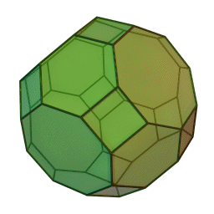

Slide 2
ГЕОМЕТРІЯ- ЦЕ ІНТУІЦІЯ (Г.Гельмгольц)

Slide 3
1 РАУНД

Slide 4
СФЕРА – М’ЯЧ
Сфера (гр. σφαῖρα — м'яч, куля): 1. мат. Сукупність точок, рівновіддалених від даної точки (центра С.).( Словник іншомовних слівhttps://www.jnsm.com.ua ›

Slide 5
ЗАДАЧА З НЕСПОДІВАНОЮ ВІДПОВІДДЮ

Slide 7
2 РАУНД
ФОРМУ ЯКОЇ МАТЕМАТИЧНОЇ ФІГУРИ МАЄ ХМАРОЧОС У МІСТІ САН- ФРАНЦИСКО ?

Slide 8
ПІРАМІДА
(правильна чотирикутна)

Slide 9
3 РАУНД
3 РАУНД
СКІЛЬКИ ІСНУЄ ПРАВИЛЬНИХ МНОГОГРАННИКІВ?
НАЗВІТЬ ЇХ.
ІМ’ЯМ ЯКОГО ВЧЕНОГО НАЗВАНО ГРУПУ ЦИХ ТІЛ?

Slide 11
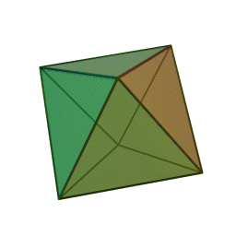
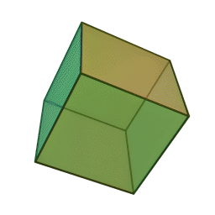
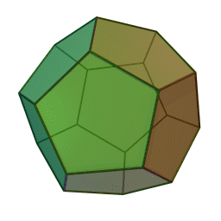
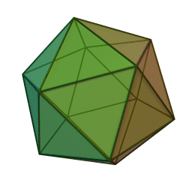

Slide 13
4 РАУНД

Slide 14
Многогранники, які було зображено Леонардом да Вінчі для книги Л.Пачолі
«Про божественну пропорцію»

Slide 16
https://www.bbc.com/ukrainian/media-48137654

Slide 17
5 РАУНД
СКІЛЬКИ НАПІВПРАВИЛЬНИХ МНОГОГРАННИКІВ ІСНУЄ
ЗА ІМ’ЯМ ЯКОГО ВІДОМОГО ВЧЕНОГО ДРЕВНОСТІ ЇХ НАЗВАНО

Slide 18
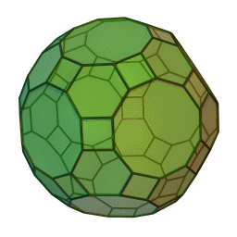
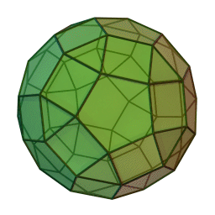
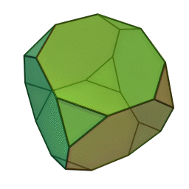
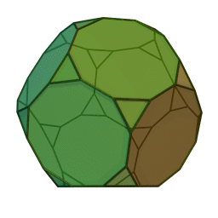
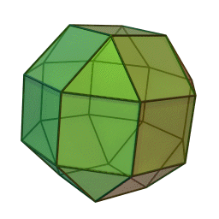
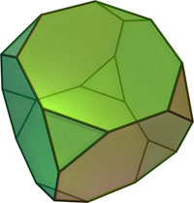
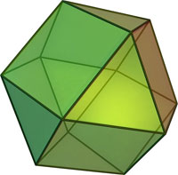
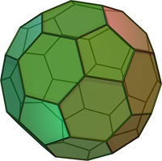
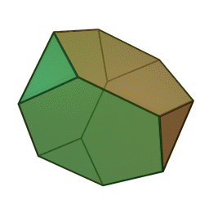
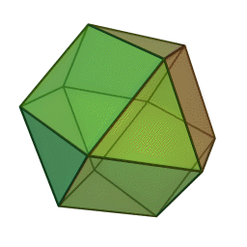
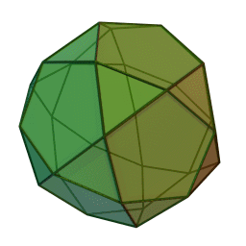

Slide 21
ДОДАТКОВЕ ПИТАННЯ
ЗРІЗАНИЙ ІКОСАЕДР

Slide 22
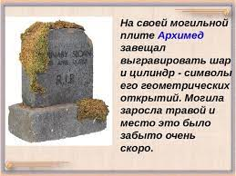
ДОДАТКОВЕ ПИТАННЯ
ЯКІ ГЕОМЕТРИЧНІ ФІГУРИ ЗАПОВІВ ЗОБРАЗИТИ НА СВОЇЙ МОГИЛІ АРХІМЕД?

Slide 23
БЛІЦ
Назвіть просторові фігури, які мають твірну
Які просторові фігури називають рівновеликими?

Slide 24
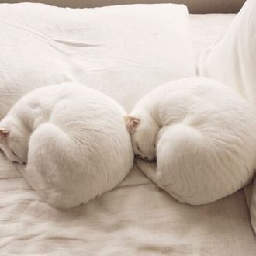
7 РАУНД
ЧОМУ КІТ У ХОЛОДНУ НІЧ ЗГОРТАЄТЬСЯ У КЛУБОК?

Slide 25
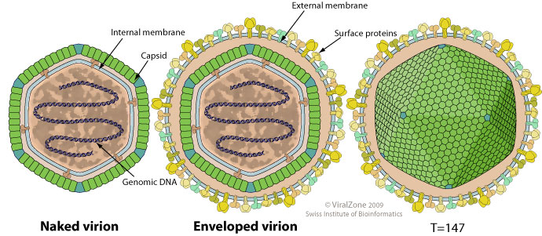
8 РАУНД
ВІРУС ТIPULA МАЄ ФОРМУ ПРАВИЛЬНОГО МНОГОГРАННИКА, НАЗВІТЬ ЦЕЙ МНОГОГРАННИК.
ІКОСАЕДР

Slide 26
9 РАУНД
ФОРМУ ЯКОГО МНОГОГРАННИКА МАЮТЬ ДЕРЕВА, ЯКІ БУЛО ВИВЕДЕНО КИТАЙСЬКИМИ ВЧЕНИМИ?

Slide 28
10 РАУНД
ФОРМУ ЯКОЇ МАТЕМАТИЧНОЇ ФІГУРИ МАЄ ХРАМ У СВЯЩЕННОМУ МІСТІ ЧИЧЕН-ІЦА?

Slide 30
11 РАУНД
ЯКУ ФОРМУ МАЄ ГНІЗДО МИШКИ-МАЛЯТКИ?
НА ЯКУ СПОРТИВНУ ПРИНАЛЕЖНІСТЬ ВОНО СХОЖЕ?

Slide 31
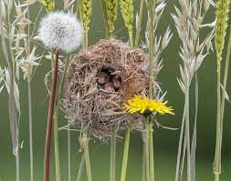

Slide 32
БЛІЦ
ФОРМУ ЯКОЇ МАТЕМАТИЧНОЇ ФІГУРИ МАЮТЬ КРИСТАЛИ АЛМАЗУ?
ФОРМУ ЯКОЇ МАТЕМАТИЧНОЇ ФІГУРИ МАЮТЬ КОШТОВНОСТІ, ЩО ДОБУВАЮТЬСЯ З ДНА МОРЯ?
ЦЯ ГЕОМЕТРИЧНА ФІГУРА БУЛА КОЛИСЬ ПОПУЛЯРНА У АНГЛІЙСЬКИХ ДЖЕНТЕЛЬМЕНІВ.

Slide 33
